Slide 1































Slide 2






















2.下列对化学反应的预测正确的是( )
选项 | 化学方程式 | 已知条件 | 预测
A | A(s)===B(g)+C(s) | ΔH>0 | 它一定是非自发反应
B | A(g)+2B(g)===2C(g)+3D(g) | 能自发反应 | ΔH一定小于0
C | M(s)+aN(g)===2Q(g) | ΔH<0,自发反应 | a可能等于1、2、3
D | M(s)+N(g)=== 2Q(s) | 常温下,自发进行 | ΔH>0

Slide 3
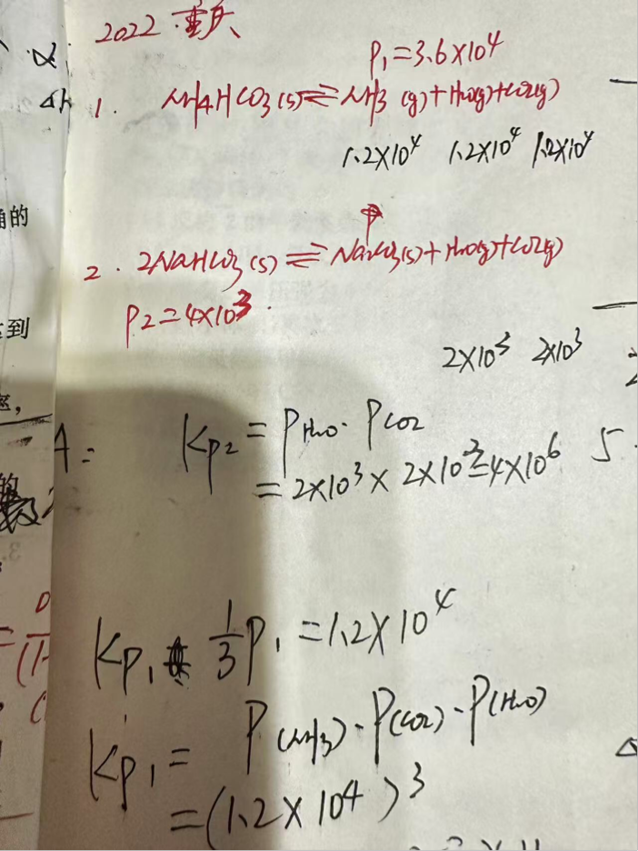


基础落实
选择题只有1个选项符合题意
1.(2022·重庆卷)两种酸式碳酸盐的分解反应如下。某温度下平衡时总压强分别为p₁和p₂。
B

Slide 4
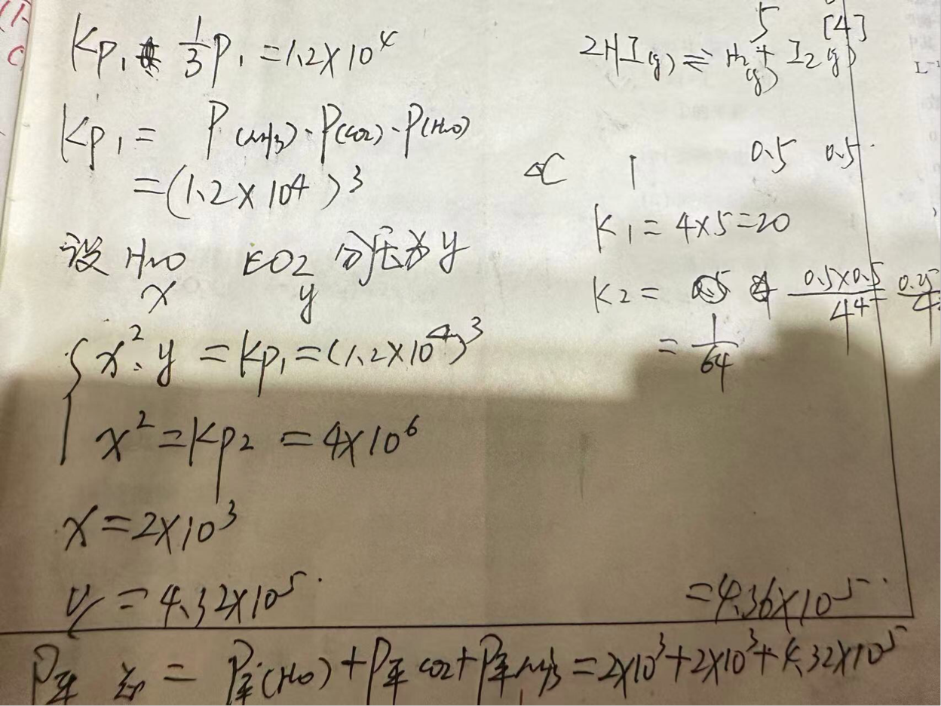































基础落实
选择题只有1个选项符合题意
1.(2022·重庆卷)两种酸式碳酸盐的分解反应如下。某温度下平衡时总压强分别为p₁和p₂。
B

Slide 5
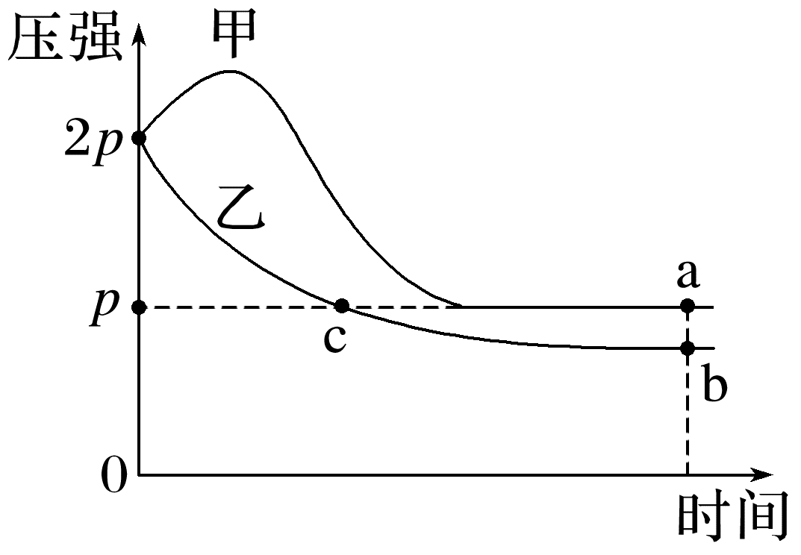





























C
A.ΔH>0
B.气体的总物质的量:n_{a}>n_{c}
C.a点平衡常数:K>12
D.反应速率:v_{a正}<v_{b正}

Slide 6
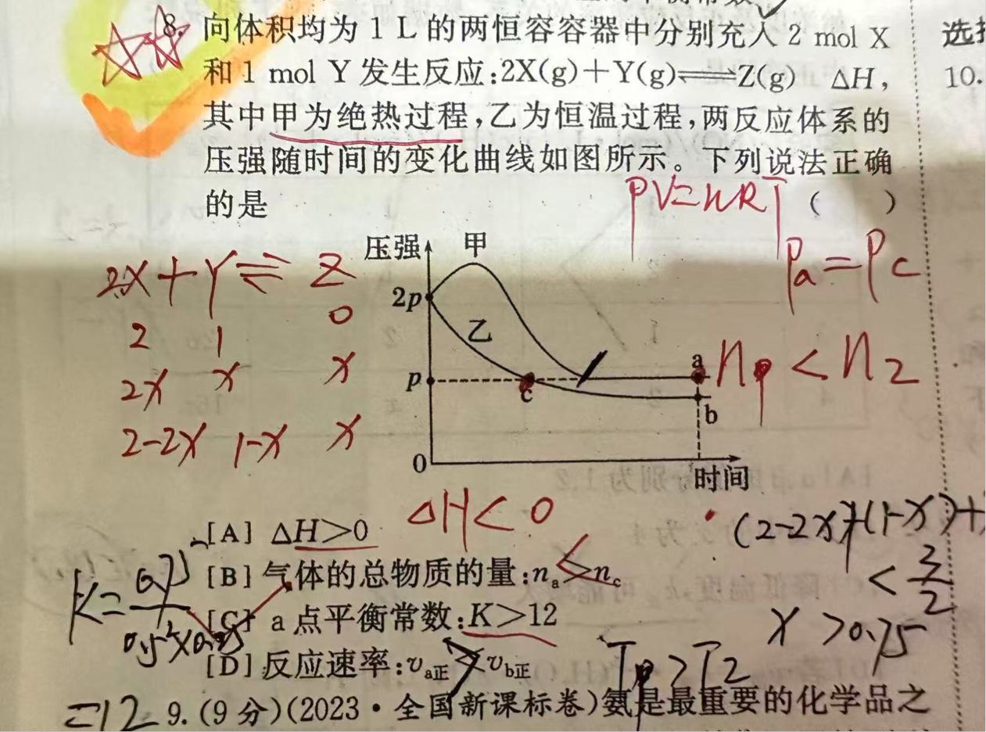







C
A.ΔH>0
B.气体的总物质的量:n_{a}>n_{c}
C.a点平衡常数:K>12
D.反应速率:v_{a正}<v_{b正}

Slide 7
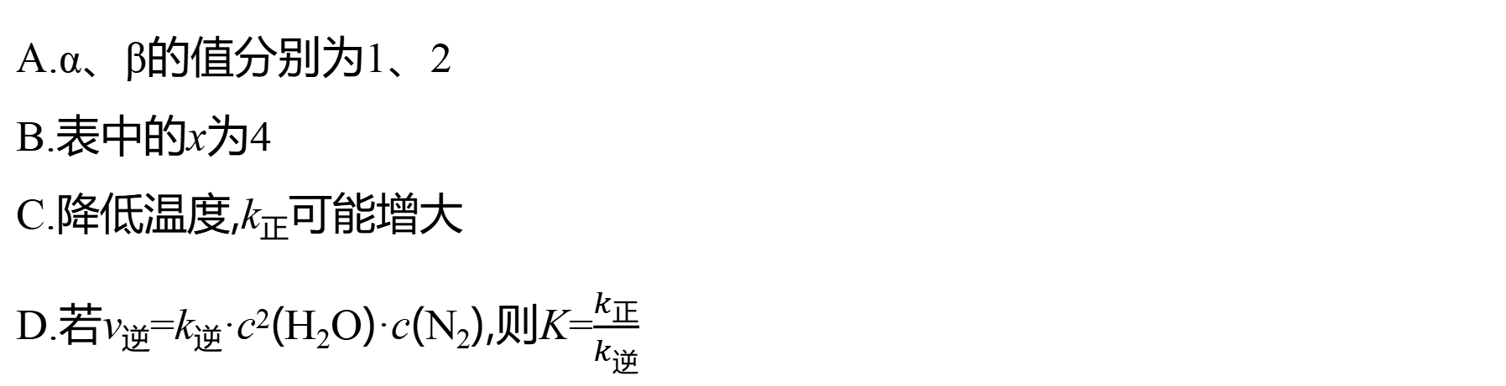
4.已知2NO+2H₂===2H₂O+N₂的速率方程为v_{正}=k_{正}·c^{α}(NO)·c^{β}(H₂),在800 ℃下测定了不同初始浓度及正反应速率的关系,数据如表,则下列说法中正确的是( )
B
A.α、β的值分别为1、2
B.表中的x为4
C.降低温度,k_{正}可能增大
D.若v_{逆}=k_{逆}·c²(H₂O)·c(N₂),则K=$\frac{k_{正}}{k_{逆}}$
实验 | c(NO)/ (mol·L⁻¹) | c(H₂)/ (mol·L⁻¹) | v_{正}
1 | 1 | 1 | v
2 | 2 | 1 | 4v
3 | 1 | 2 | 2v
4 | 2 | x | 16v

Slide 8
B
A.在该温度下,保持容积固定不变,向容器内补充了B气体,则a<b
B.在该温度恒压条件下再充入少量B气体,则a=b
C.若其他条件不变,升高温度,则a<b
D.若保持温度、压强不变,充入惰性气体,则a>b

Slide 9
第一阶段:将粗镍与CO反应转化成气态Ni(CO)₄;第二阶段:将第一阶段反应后的气体分离出来,加热至230 ℃制得高纯镍。
下列判断正确的是( )
A.升高温度,该反应的平衡常数减小
B.该反应达到平衡时,v_{生成}[Ni(CO)₄]=4v_{生成}(CO)
C.第一阶段,在30 ℃和50 ℃两者之间选择反应温度应选30 ℃
D.第二阶段,Ni(CO)₄分解率较低
A

Slide 11
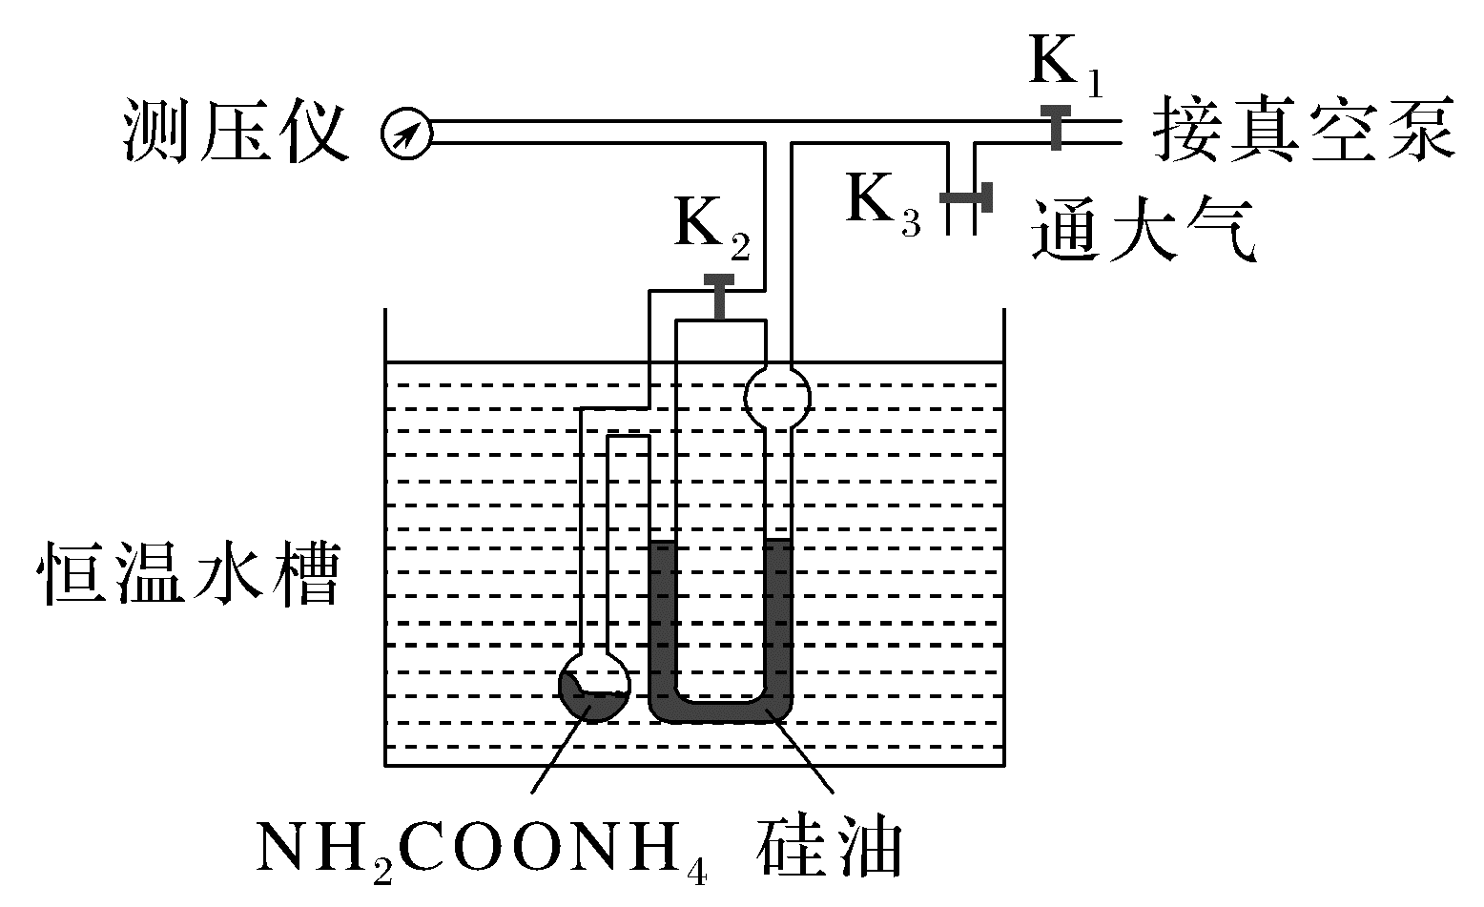




























步骤Ⅰ:关闭K₃,打开K₁和K₂,开启真空泵抽气至测压仪数值稳定后关闭K₁;
步骤Ⅱ:关闭K₂,缓慢开启K₃至U形管两边液面相平并保持不变,读取压强数值。
记录25 ℃、30 ℃下压强分别为12.0 kPa、17.1 kPa。下列说法错误的是( )
A.氨基甲酸铵分解反应的ΔH>0
B.该反应25 ℃时的化学平衡常数K_{p}=2.56×10¹¹ Pa³
C.步骤Ⅰ中测压仪数值未稳定即关闭K₁,K_{p}测量
值偏小
D.步骤Ⅱ中读数时U形管左侧液面偏高,K_{p}测量值偏大
C

Slide 12
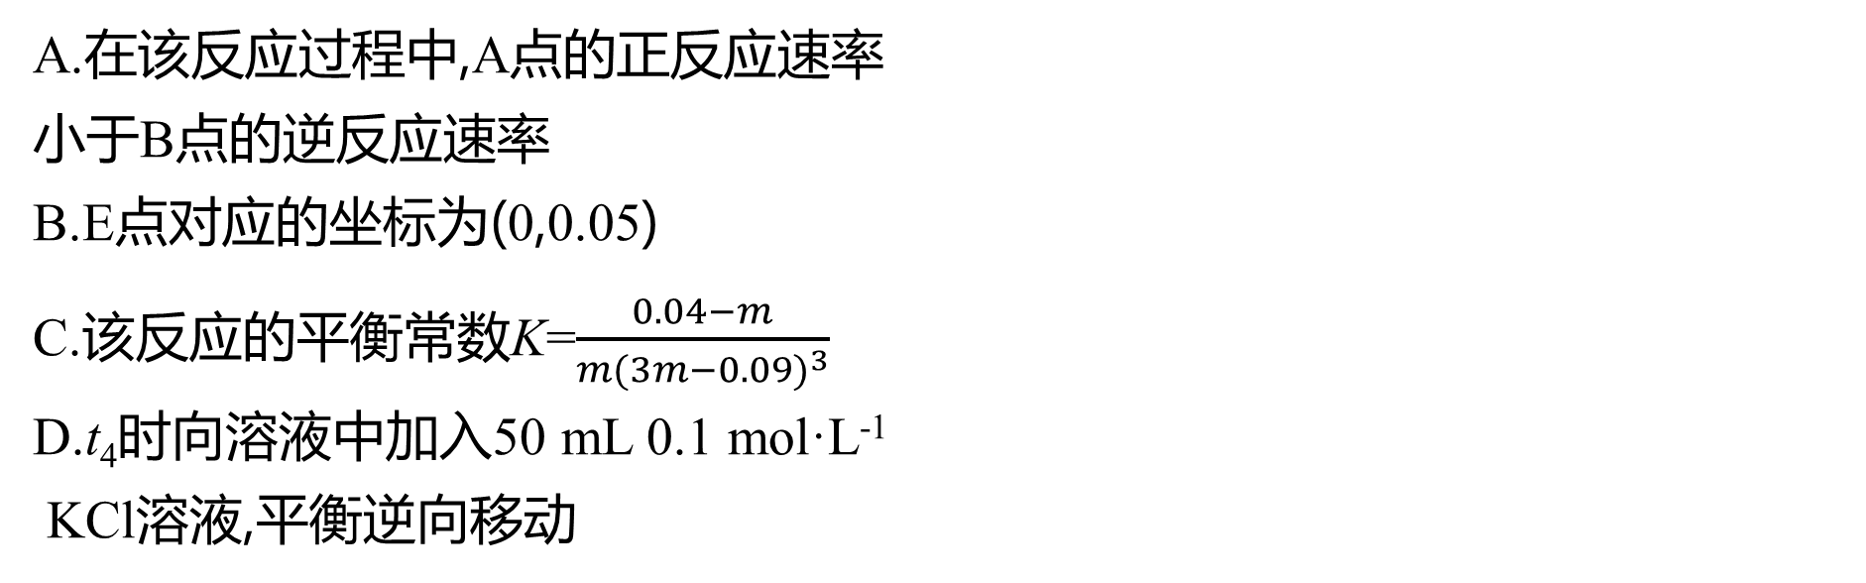
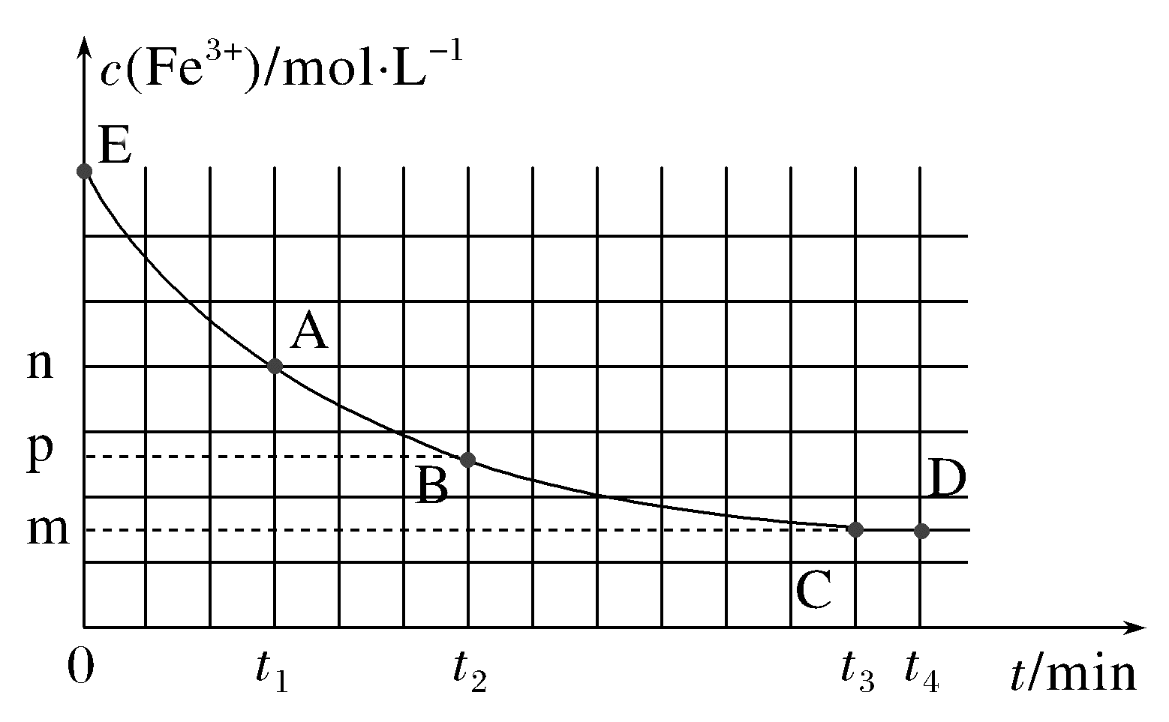







































CD

Slide 13
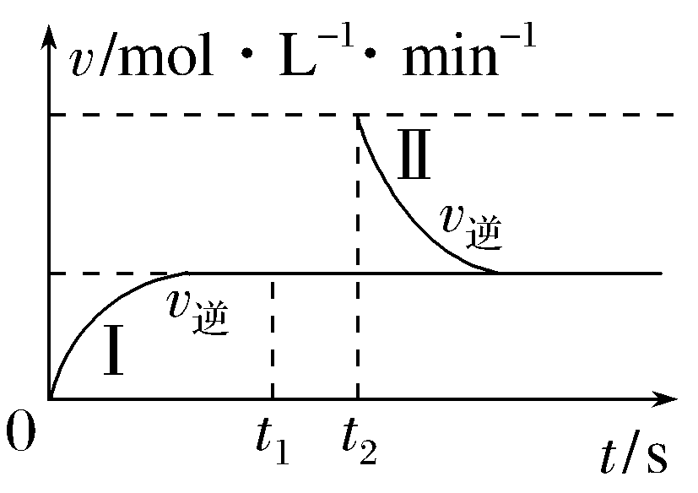


































B
A.Ⅰ、Ⅱ两过程达到平衡时,A的体积分数:Ⅰ>Ⅱ
B.t₂时改变的条件是向密闭容器中加入物质C
C.0~t₂时,v_{正}>v_{逆}
D.Ⅰ、Ⅱ两过程达到平衡时,平衡常数:K(Ⅰ)<K(Ⅱ)

Slide 14






















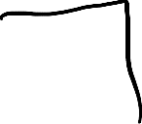






















3.下列说法错误的是( )
A

Slide 15
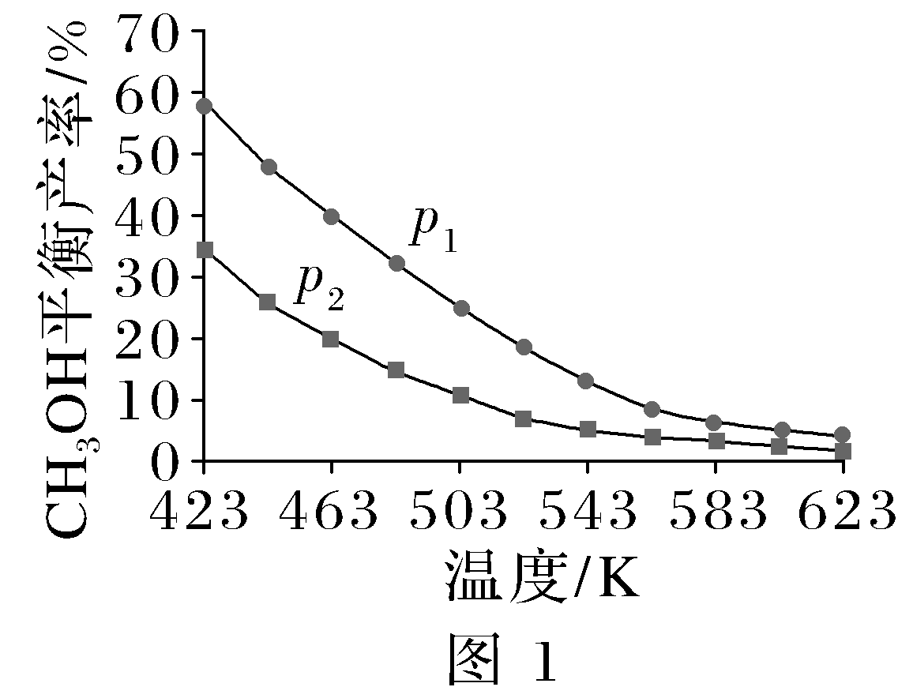
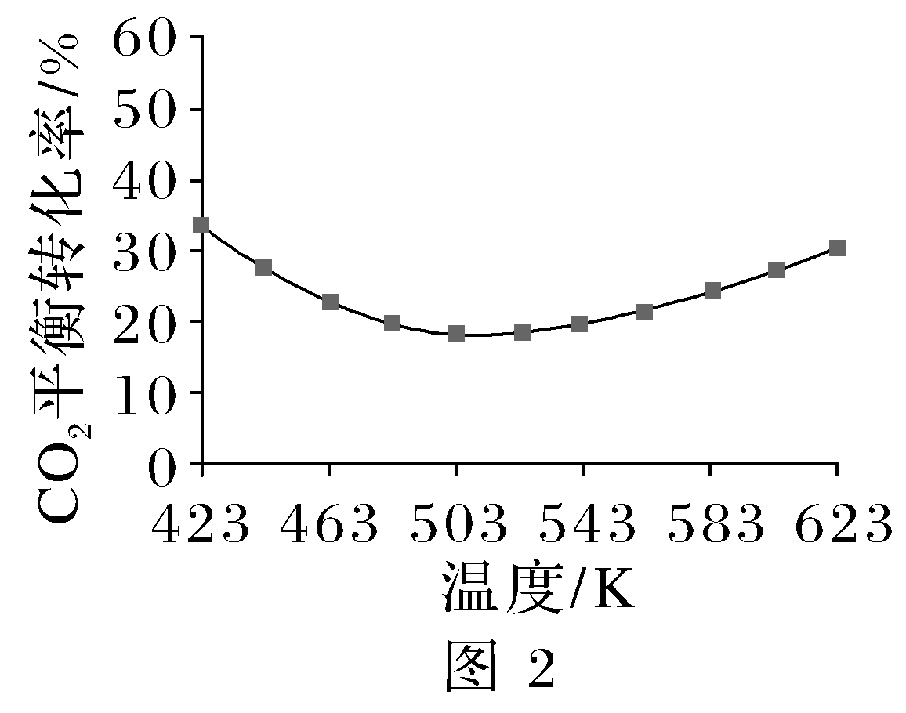






















Slide 16














Slide 17
i.图1中,压强p₁ p₂(填“>”“=”或“<”)。
ii.图2中,压强为p₂,温度高于503 K后,CO₂平衡转化率随温度升高而增大的原因是
。
>
CO₂平衡转化率为正反应和副反应的CO₂平衡转化率之和。副反应为吸热反应,随温度升高CO₂平衡转化率升高,主反应为放热反应,随温度升高CO₂平衡转化率降低,温度较高时,CO₂平衡转化率主要取决于副反应

Slide 18
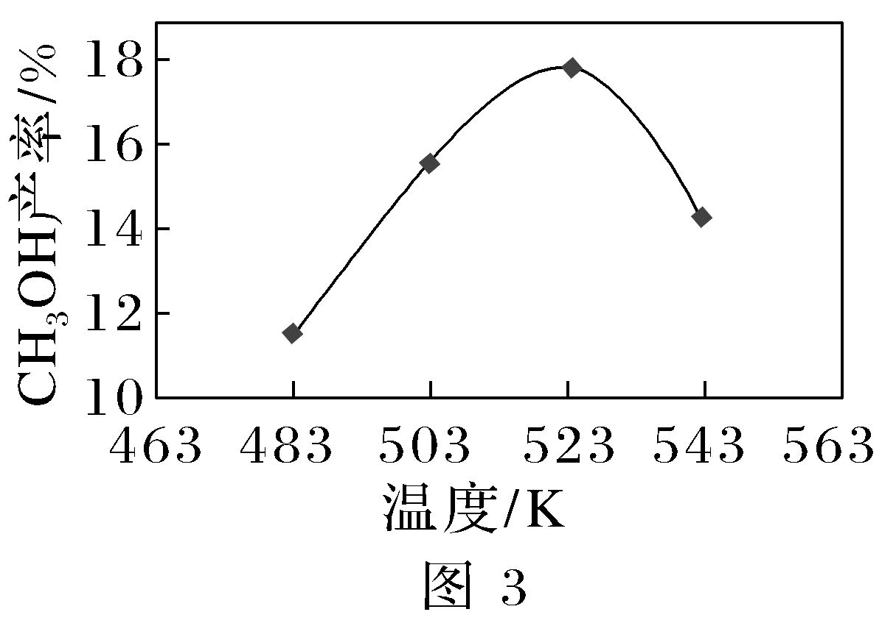















(2)实际生产中,测得压强为p₃时,相同时间内不同温度下的CH₃OH产率如图3。
图3中523 K时的CH₃OH产率最大,可能的
原因是 (填字母序号)。
a.此条件下主反应限度最大
b.此条件下主反应速率最快
c.523 K时催化剂的活性最强
bc

Slide 19
C
A.当单位时间内断裂n mol S—S,同时有n mol Cl₂被还原时,说明反应达到平衡状态
B.平衡后,升高温度,容器体积减小
C.平衡后,压缩容器体积,容器中黄绿色先变深后变浅,最终气体颜色和原来一样
D.平衡后,增加S₂Cl₂ (l)的物质的量,平衡向正反应方向移动

Slide 20
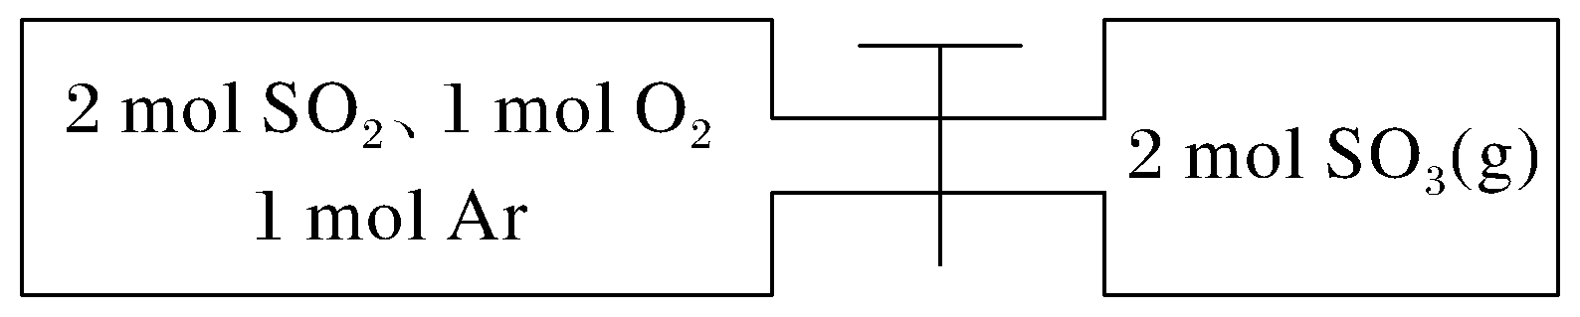
11.如图所示,左室容积为右室的两倍,温度相同,现分别按照如图所示的量充入气体,同时加入少量固体催化剂使两室内气体充分反应达到平衡,打开活塞,继续反应再次达到平衡。下列说法不正确的是( )
A.第一次平衡时,SO₂的物质的量右
室更多
B.气体未反应前,左室压强和右室一样大
C.第一次平衡时,左室内压强一定小于右室
D.第二次平衡时,SO₂的总物质的量比第一次平衡时左室SO₂的物质的量的2倍多

Slide 21
























11.如图所示,左室容积为右室的两倍,温度相同,现分别按照如图所示的量充入气体,同时加入少量固体催化剂使两室内气体充分反应达到平衡,打开活塞,继续反应再次达到平衡。下列说法不正确的是( )
A.第一次平衡时,SO₂的物质的量右
室更多
B.气体未反应前,左室压强和右室一样大
C.第一次平衡时,左室内压强一定小于右室
D.第二次平衡时,SO₂的总物质的量比第一次平衡时左室SO₂的物质的量的2倍多

Slide 22
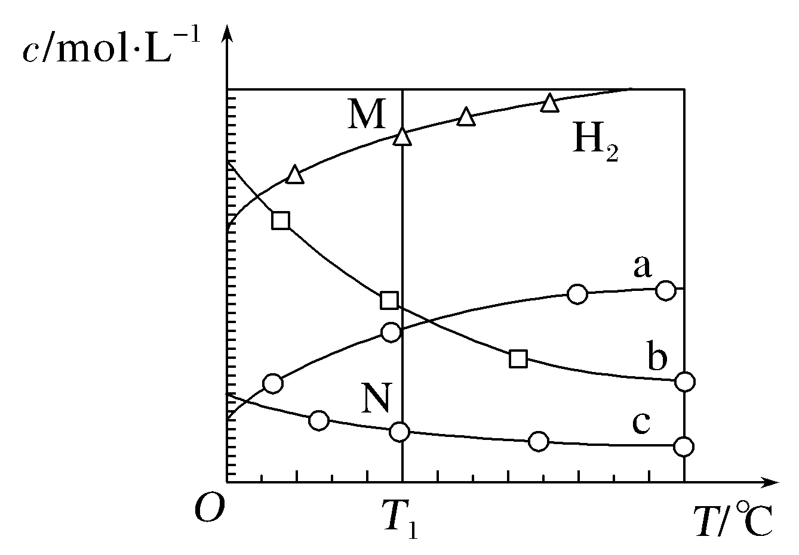
C
A.该反应的ΔH<0
B.曲线b代表H₂O的浓度变化
C.N点和M点所处的状态c(H₂)不一样
D.其他条件不变,T₁ ℃、0.2 MPa下反应达
平衡时c(H₂)比M点大

Slide 23
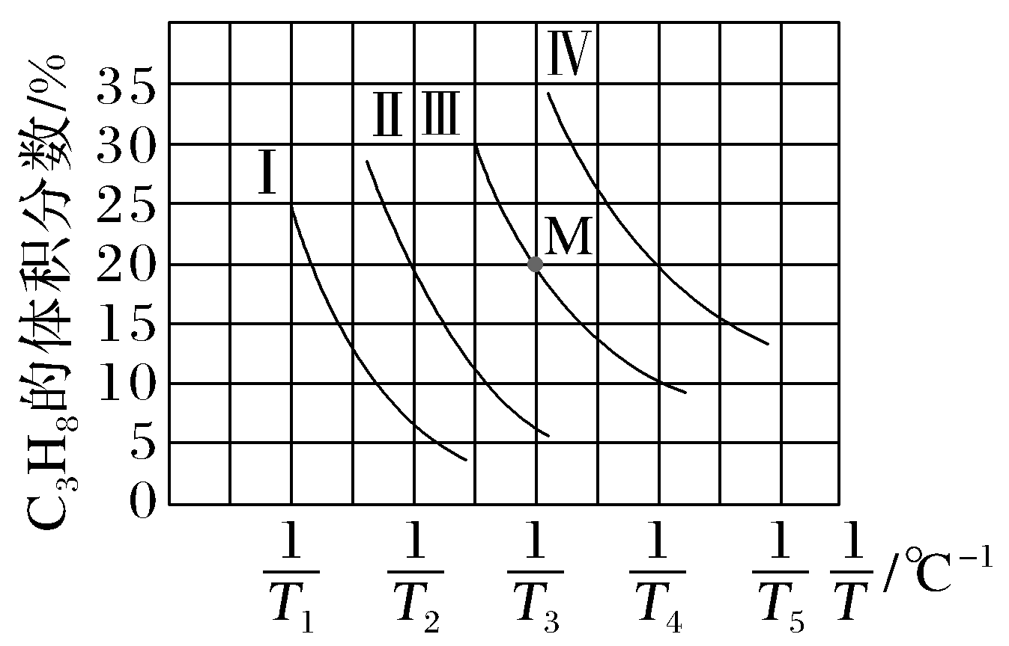


















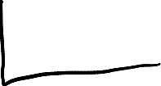


Slide 24













Slide 25











































Slide 26
6.下列说法正确的是( )
D
A.增大反应物浓度,可增大单位体积内活化分子的百分数,从而使有效碰撞次数增多
B.有气体参加的化学反应,若增大压强(即缩小反应容器的容积),可增大活化分子的百分数,从而使反应速率增大
C.升高温度能使化学反应速率增大的主要原因是减小了反应物分子中活化分子的百分数
D.催化剂能增大单位体积内活化分子的百分数,从而增大反应速率
解析 浓度和压强的变化是改变单位体积内活化分子的总数,活化分子的百分数不变;温度、催化剂是改变活化分子的百分数,单位体积内分子总数不变。

Slide 27
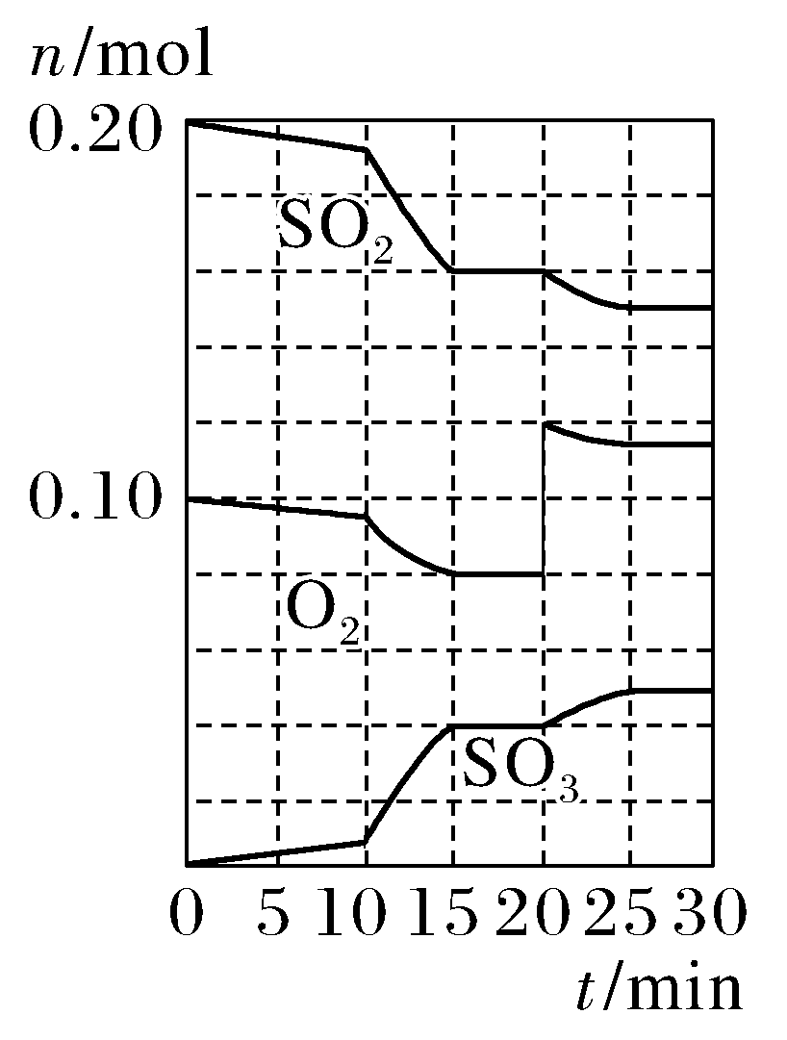
(1)降低温度,化学反应速率 (填“增大”“减小”或“不变”)。
(2)600 ℃时,在一容积为2 L的密闭容器中,将二氧化硫和
氧气混合,在反应进行至10 min和20 min时,分别改变了
影响反应的一个条件,反应过程中SO₂、O₂、SO₃物质的
量随时间的变化如图所示,前10 min正反应速率逐渐
(填“增大”“减小”或“不变”);前15 min内用SO₃表
示的平均反应速率为 。
减小
减小
1.33×10⁻³ mol·L⁻¹·min⁻¹

Slide 28



















11.已知:2KMnO₄+5H₂C₂O₄+3H₂SO₄===2MnSO₄+K₂SO₄+10CO₂↑+8H₂O。某化学小组欲探究H₂C₂O₄溶液和酸性KMnO₄溶液反应过程中浓度、温度对化学反应速率的影响,进行了如下实验(忽略溶液体积变化):
实验 | Ⅰ | Ⅱ | Ⅲ
0.01 mol·L⁻¹酸性KMnO₄溶液体积/mL | 2 | V₁ | V₂
0.1 mol·L⁻¹ H₂C₂O₄溶液体积/mL | 2 | 2 | 2
水的体积/mL | 0 | 1 | 0
反应温度/℃ | 20 | 20 | 50
反应时间/min | 2.1 | 5.5 | 0.5

Slide 29














下列说法不正确的是( )
A.V₁=1,V₂=2
B.设计实验Ⅰ、Ⅲ的目的是探究温度对反应速率的影响
C.实验计时是从溶液混合开始,溶液呈紫红色时结束
D.实验Ⅲ中用酸性KMnO₄溶液的浓度变化表示的反应速率v(KMnO₄)=
0.01 mol·L⁻¹·min⁻¹
C

Slide 30
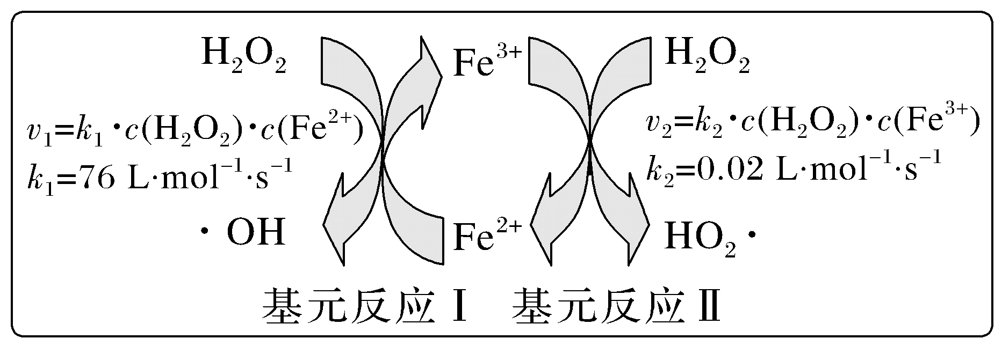
3.均相芬顿反应原理是高级氧化技术的经典工艺之一,如图所示(k₁和k₂为速率常数)。下列说法错误的是( )
A.相同条件下,基元反应Ⅰ比
Ⅱ的活化能低
B.基元反应Ⅰ中氧元素的化
合价没有发生变化
C.基元反应Ⅱ的化学方程式为H₂O₂+Fe³⁺===HO₂·+Fe²⁺+H⁺
D.芬顿反应进行的过程中,整个体系的pH会发生变化(忽略体积变化)

Slide 31












































3.均相芬顿反应原理是高级氧化技术的经典工艺之一,如图所示(k₁和k₂为速率常数)。下列说法错误的是( )
B
A.相同条件下,基元反应Ⅰ比
Ⅱ的活化能低
B.基元反应Ⅰ中氧元素的化
合价没有发生变化
C.基元反应Ⅱ的化学方程式为H₂O₂+Fe³⁺===HO₂·+Fe²⁺+H⁺
D.芬顿反应进行的过程中,整个体系的pH会发生变化(忽略体积变化)

Slide 32
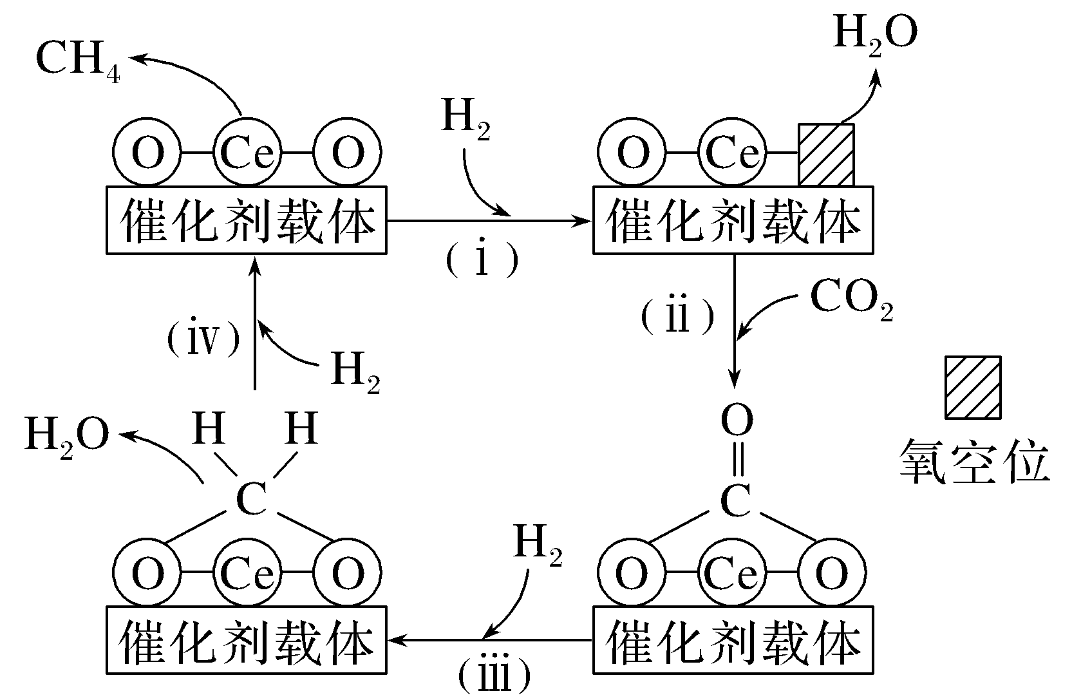





11.CO₂催化加氢合成甲烷常使用CeO₂作催化剂。
(1)CeO₂催化CO₂与H₂转化为CH₄的机理如图所示,步骤(ii)中生成中间产物的物质类别属于 。
(2)催化剂中掺入少量CaO,用Ca²⁺替代
CeO₂结构中部分Ce⁴⁺形成Ca_{x}Ce_{1-x}O_{y},
可提高催化效率的原因是
。
碳酸盐
结构中氧空位增加,加速CO₂的转化

Slide 33










12.H₂还原NO的化学方程式为2NO(g)+2H₂(g)===N₂(g)+2H₂O(g) ΔH<0。
Ⅰ
高

Slide 34
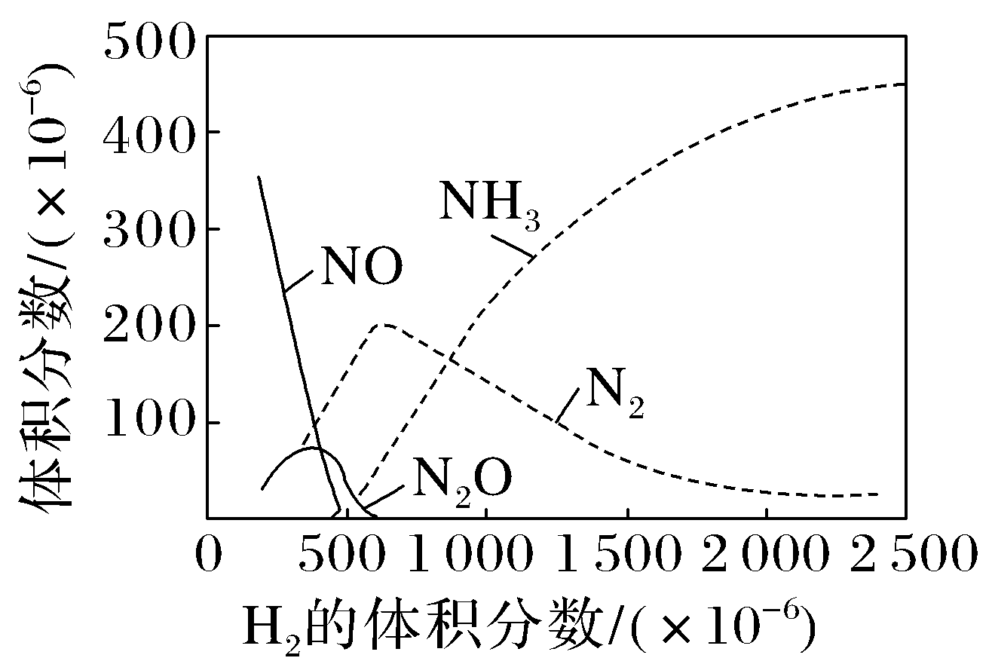





















(2)该反应常伴有副产物N₂O和NH₃的生成。以Pt作催化剂,用H₂还原某废气中的NO(其他气体不反应),270 ℃时H₂的体积分数对H₂-NO反应的影响如图所示。随着H₂体积分数的增大,N₂的体积分数呈下降趋势,原因是
。
随着H₂体积分数的增加,NO反应完后,在Pt催化下,N₂和H₂反应生成NH₃,所以N₂的体积分数呈下降趋势

Slide 35















































(3)在一定温度下,副产物N₂O分解反应的化学方程式为2N₂O(g)===2N₂(g)+O₂(g),测得在恒容容器中N₂O分解的部分实验数据如下表。
反应时间/min | 0 | 20 | 40 | 60 | 80 | 100
c(N₂O)/(mol·L⁻¹) | 0.10 | 0.08 | 0.06 | 0.04 | 0.02 | 0.00
0~20 min,反应速率v(N₂O)为 mol·L⁻¹·min⁻¹;若N₂O的起始浓度为0.20 mol·L⁻¹,则反应至40 min时N₂O的转化率α= 。
0.001
20%

Slide 36


14.乙烯是石油化工最基本的原料之一。
减小压强
升高温度(或及时移出生成物)
a
制备的目标产品是C₂H₄,b、c均为副反应,应加快反应a的反应速率

Slide 37
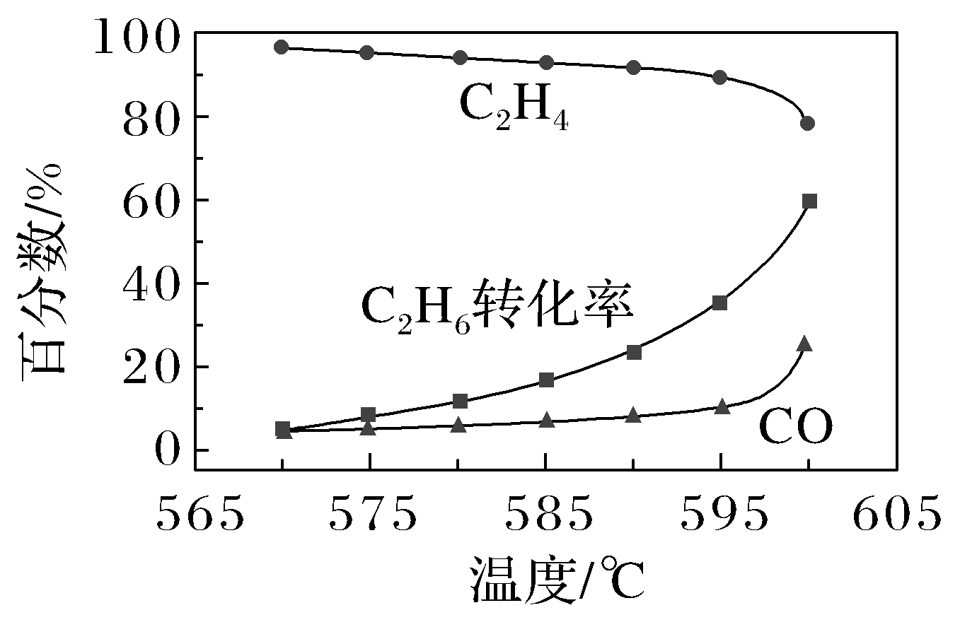

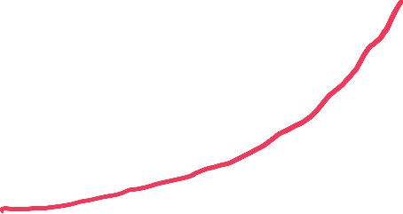









































(3)常压下,在某催化剂作用下按照n(C₂H₆)∶n(O₂)=1∶1投料制备乙烯,体系中C₂H₄和CO在含碳产物中的物质的量百分数及C₂H₆转化率随温度的变化如图所示。
①乙烯的物质的量百分数随温度升高而降低
的原因是
。
②在570~600 ℃温度范围内,下列说法正确的
是 (填字母)。
A.C₂H₄产率随温度升高而增大
B.H₂O的含量随温度升高而增大
C.C₂H₆在体系中的物质的量百分数随温度升高而增大
D.此催化剂的优点是在较低温度下降低CO的平衡产率
反应a、c是放热反应,升高温度,
a反应平衡逆向移动程度较大

Slide 38
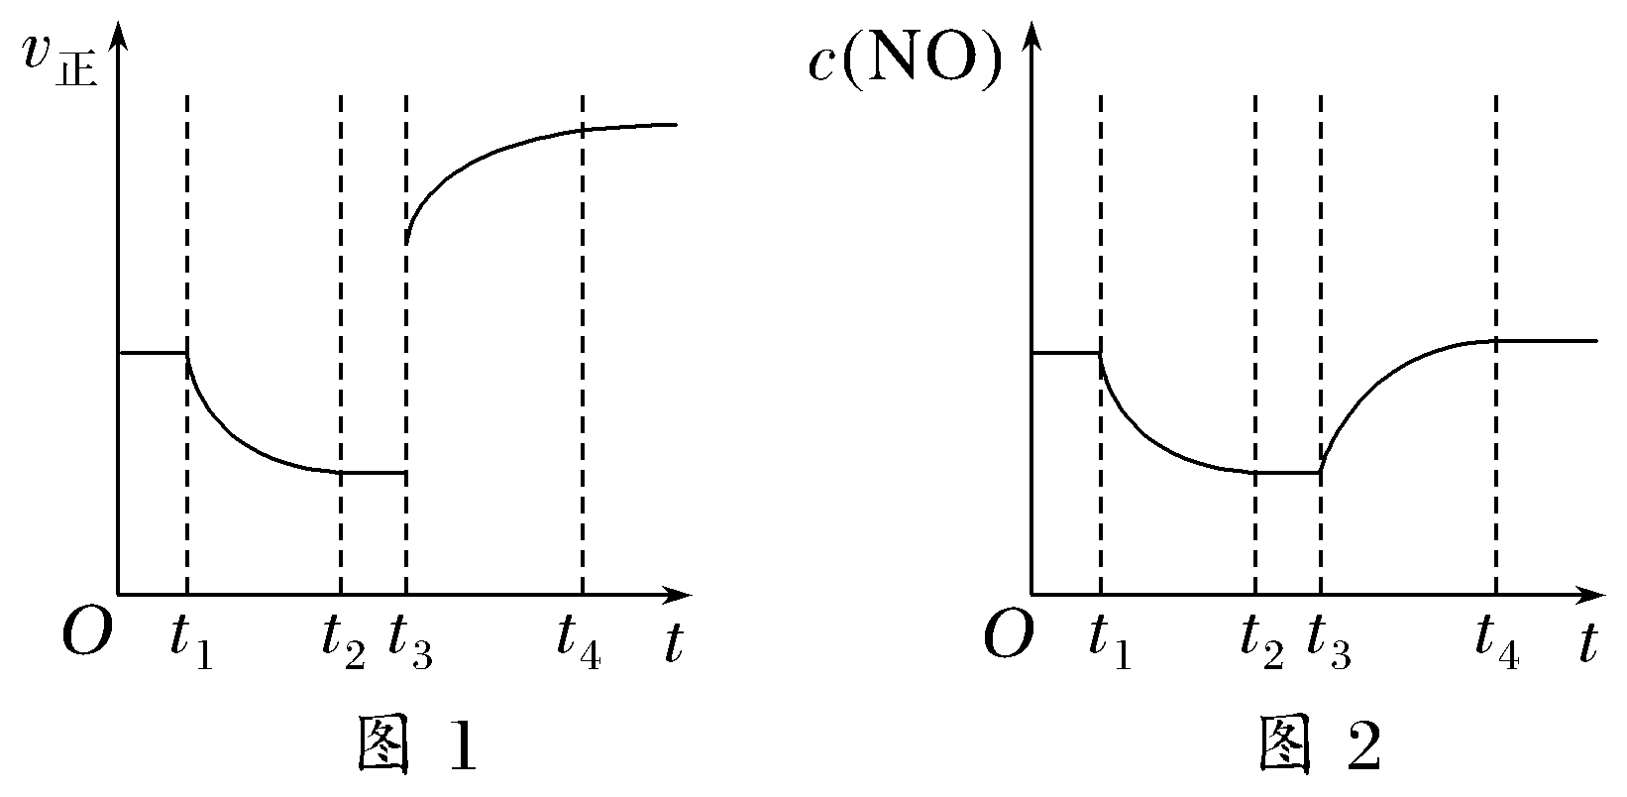











C
A.t₁时改变的条件是减小生成物浓度
B.t₃时正、逆反应速率均增大
C.t₃时改变的条件可能是加压或者升温
D.t₄时的平衡常数小于t₁时的平衡常数

Slide 39






















C
A.t₁时改变的条件是减小生成物浓度
B.t₃时正、逆反应速率均增大
C.t₃时改变的条件可能是加压或者升温
D.t₄时的平衡常数小于t₁时的平衡常数

Slide 40
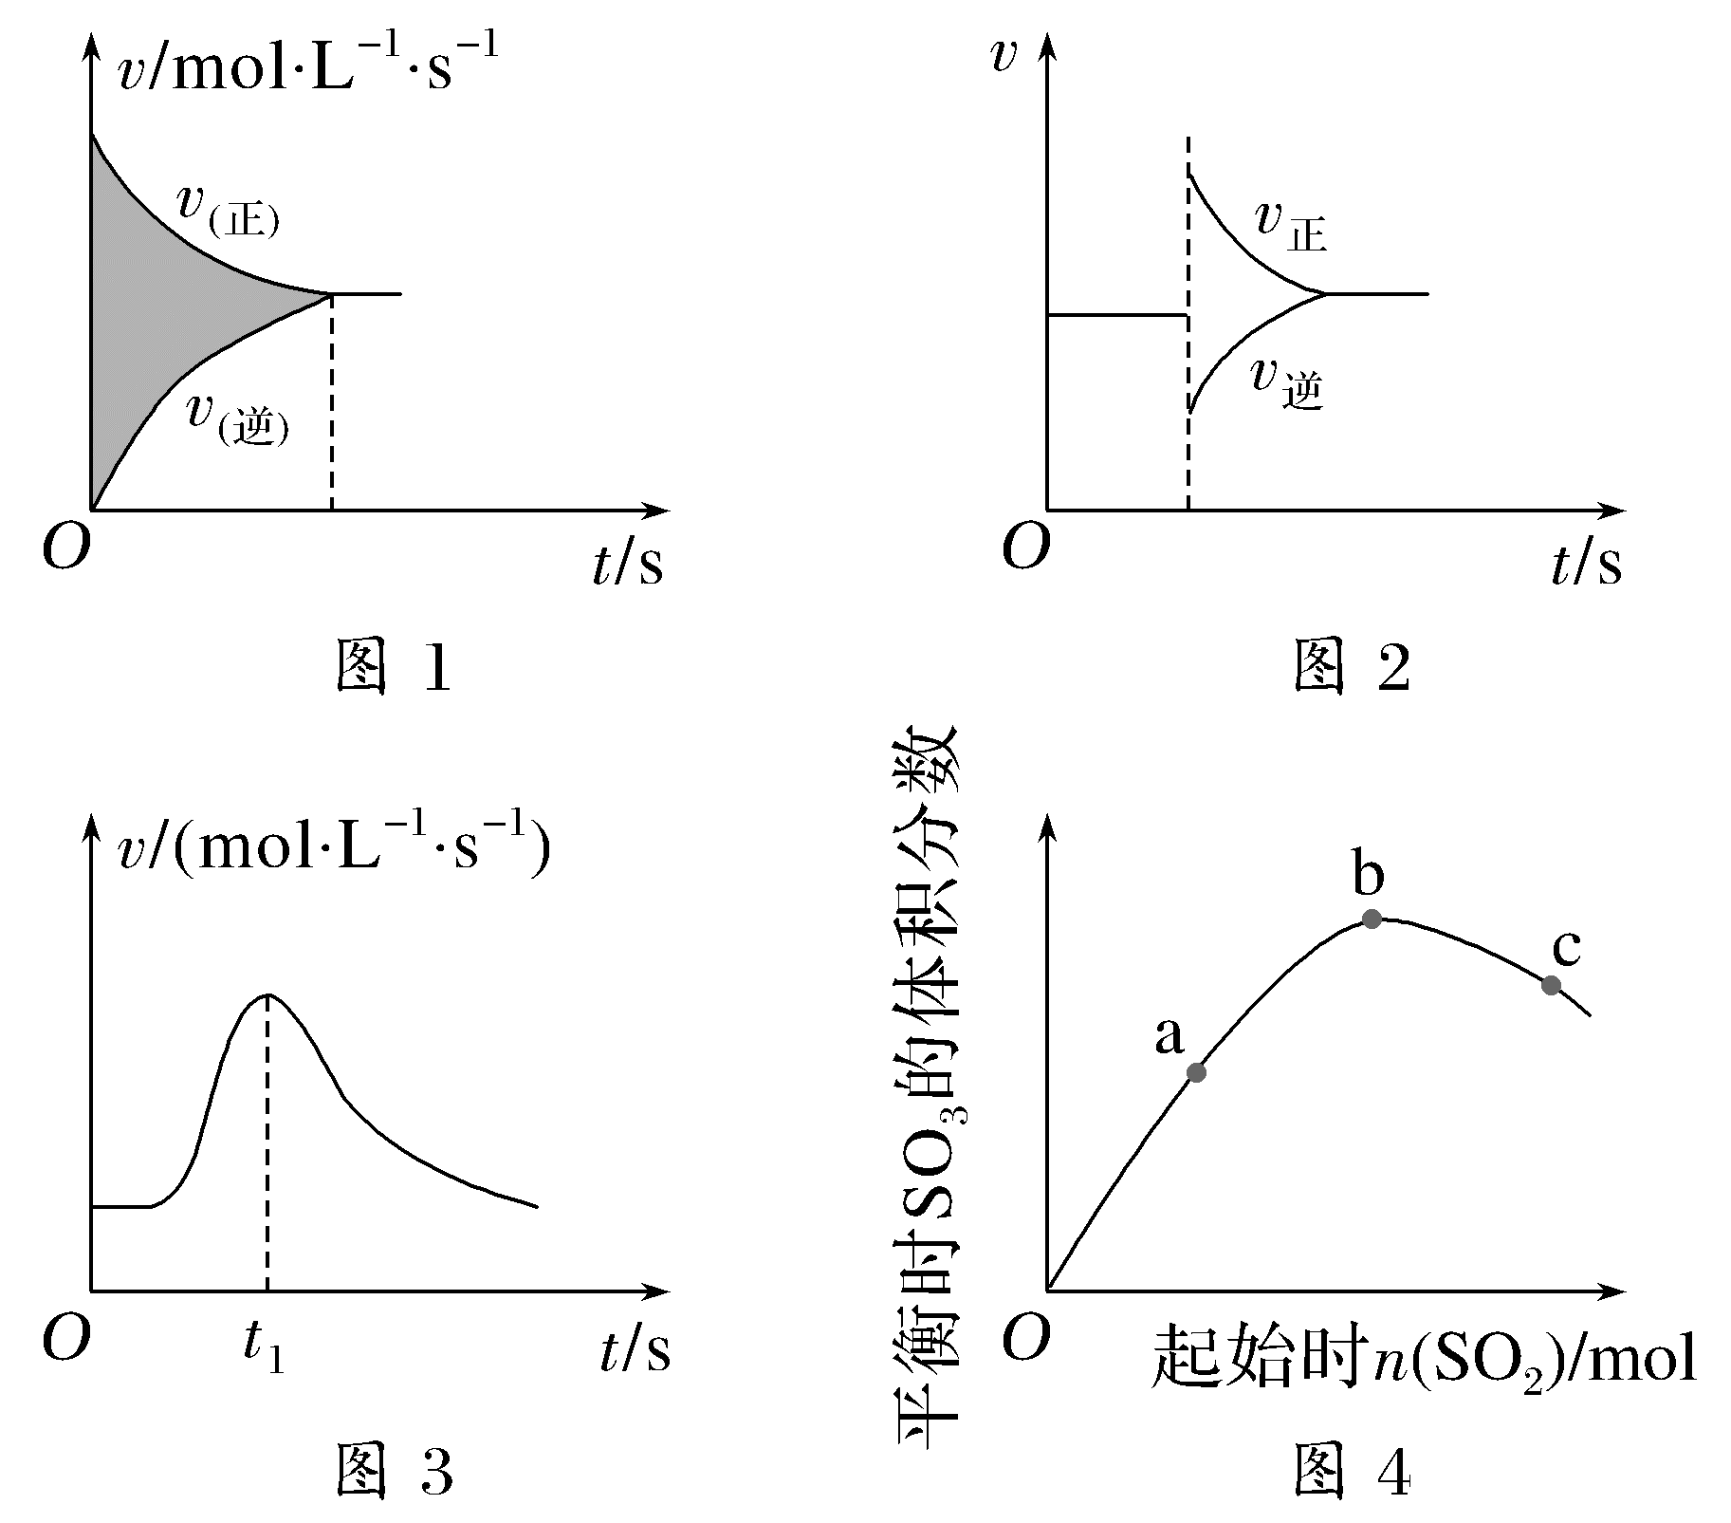
3.有关下列图像的分析正确的是( )
D

Slide 41





















3.有关下列图像的分析正确的是( )
D

